Slide 1
KASTAMONU İL MİLLİ EĞİTİM MÜDÜRLÜĞÜ

Slide 2
Notes:
Görsel: https://www.tongucakademi.com/izle/verimli-ders-calisma-taktikleri/156

Slide 3
Düzenli Ders Çalışmanın Faydaları
Ders çalışan kişiler genellikle düzenli bir çalışma sistemi kurmaya çalışırlar. Bu çalışma sistemi sayesinde başarıya daha kolay bir şekilde ulaşabilirsiniz.
Düzenli çalışan kişiler derslerini daha kolay öğrenirler,
Düzenli ders çalışanların hayatları da daha düzenli olur,
Başarıya ulaşmakta en önemli unsurlardan birisi düzenli çalışma sistemidir.

Slide 4
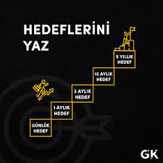
1.Hedeflerinizi Belirleyin
Hayatınız boyunca yapacağınız her çalışmada sizi motive eden şey bir hedefinizin olmasıdır. Bu sebeple kendinize yakın ve uzak hedefler koymalısınız
Notes:
Görsel : https://www.facebook.com/girisimcikafasi/photos/ger%C3%A7ekle%C5%9Fmesi-i%C3%A7in-yaz-hedefleri-yaz%C4%B1ya-d%C3%B6kmek-hedefinizin-ger%C3%A7ek-bir-hal-almas%C4%B1/2416460901935135/

Slide 5
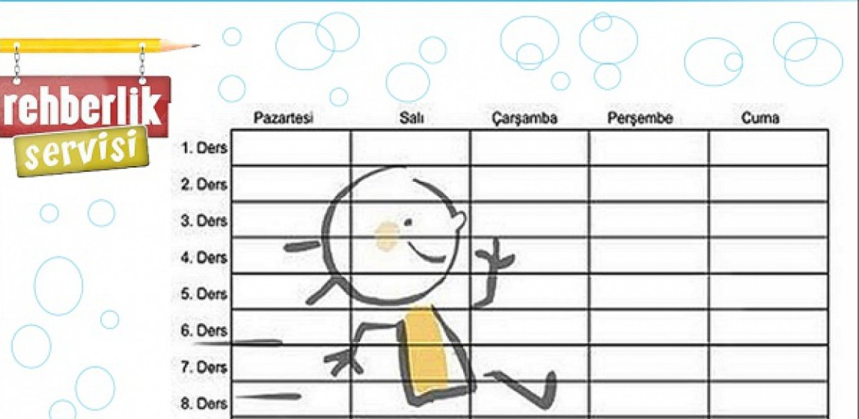
2 - Çalışma Planı Oluşturun
Zamanınızı etkili kullanabilmek için çalışma çizelgelerinizde;
Hangi gün ve saatte, hangi derse çalışacağınız,
Hangi konuyu, hangi gün çalışacağınız ve hangi gün tekrarını yapacağınız,
Ödevlere ayıracağınız zaman diliminiz,
Okulda geçirdiğiniz zaman, mola ve dinlenme süreleriniz ve hobilerinize ayırdığınız zaman gibi bilgiler yer almalıdır.
Notes:
Görsel: https://www.okulhaberleri.net/8-siniflar-icin-ders-calisma-plani-4075167

Slide 6
3 - Çalışma Ortamınızı Düzenleyin
Çalışma ortamınız mümkün olduğunca dikkatinizi dağıtabilecek etkenlerden uzak, sade ve sessiz olmalıdır. Işık, oda sıcaklığı, gürültü, çalışma masasının ve sandalyenin rahatlığı gibi fiziksel etkenler size en uygun şekilde düzenlenmelidir. Dikkat dağıtıcı cep telefonu, televizyon, bilgisayar gibi araçlar çalışma ortamınızda olmamalıdır.
Sosyal
medya
TV ve
internet
Oyun
konsolu
Cep
telefonu
Notes:
Görsel: Yeşilay ile zararsız teknoloji ilkokul sunusundan alınmıştır.

Slide 7
4 - Derslerinize Hazırlıklı Gidin
Derslere ön hazırlık yaparak gitmek derse aktif katılımınızı sağlayacaktır. Araştırmalar en etkili öğrenme yönteminin sınıf içinde söz alarak, öğrenmenin yaparak ve yaşayarak oluştuğunu gösteriyor. Akşamdan ders araç gereçlerini de hazırlayın. Bu sayede sabah okul gereçlerini unutmazsınız.
Notes:
Görsel: https://www.derszamani.net/gelecek-derse-hazirlik-calismasi-yapmanin-onemi-nedir.html
https://www.haberturk.com/yeni-egitim-sistemi-2019-nasil-olacak-milli-egitim-bakani-ziya-selcuk-egitim-sistemi-aciklamasi-2468740

Slide 8
5. Ders Sonunda Kendinizi Değerlendirin
Konu tekrarlarınız bittikten sonra kendinizi değişik sorular, testler veya problemlerle değerlendirin. Cevaplayamadığınız soruların ait olduğu konuları tekrar ele alın. Özellikle sınavlardan sonra yanlış yaptığınız sorular üzerinde durarak bu konuları tekrar çalışın.
Notes:
Görsel: https://www.google.com/url?sa=i&url=https%3A%2F%2Fwww.youtube.com%2Fwatch%3Fv%3DXJxYlmmugJw&psig=AOvVaw0mAcgRp0pQplLbuFGMOPv4&ust=1632553900762000&source=images&cd=vfe&ved=0CAsQjRxqFwoTCNiys6yHl_MCFQAAAAAdAAAAABAD

Slide 9
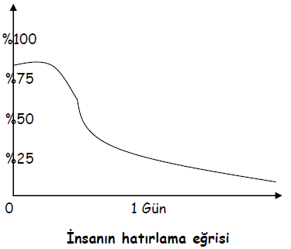
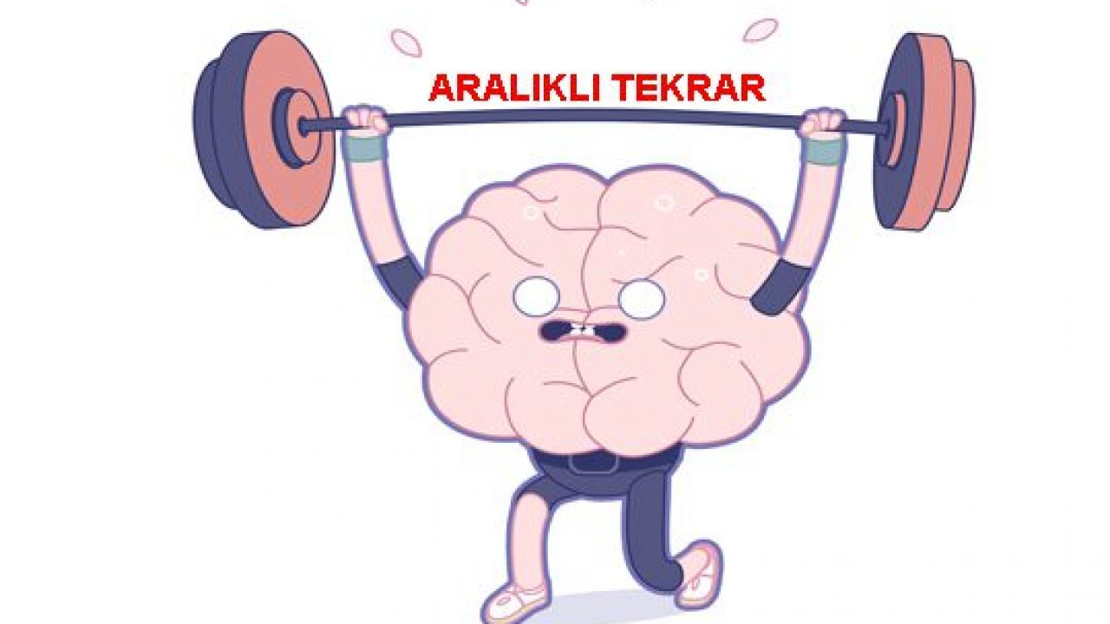
6. Tekrar yapın
Mutlaka dersini gördüğünüz konuları akşam tekrar edin. Öğrendiklerinizin kalıcı hafızaya yerleşmesi için aynı gün içinde tekrar edilmesi önemli bir aktivitedir. Özellikle önünüzde hazırlandığınız bir sınav varsa düzenli aralıklarla çalıştığınız konuları tekrar etmeniz sizin için faydalı olacaktır.
Notes:
Görsel:https://www.bilektenanjiyo.com/ders_programi/info.php
https://www.kisiselgelisim.com/aralikli-tekrar-nedir-aralikli-tekrar-yontemi-ve-onemi/

Slide 10
7. 40 Dakika ders – 10 dakika mola sistemini uygulayın
Saatlerce ders çalışmak yapılan en büyük yanlışlardan biridir. Bir süre sonra veriminizi tümüyle kaybetmiş olacağınız için zamanınız da boşa gidecektir. 40 dakikada bir ,çok uzun olmayacak şekilde molalar verin.
Notes:
Görsel: https://www.facebook.com/dersarasi/

Slide 11
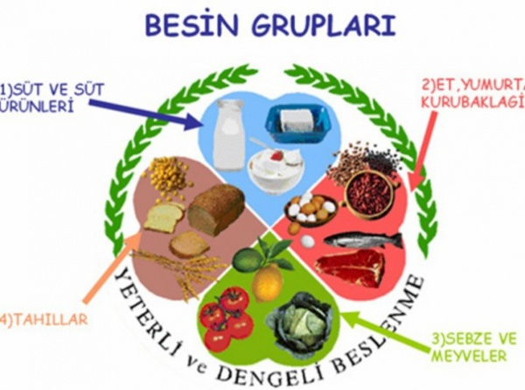
8. Düzenli Beslenin
Verimli ders çalışmaya etki eden unsurlardan birisi de düzenli beslenmedir. Zihni güçlendiren ve vücudu daha dirençli tutan besinleri tüketmekte fayda vardır. Yani burada asıl önemli olan düzenli bir beslenme alışkanlığı edinilmesidir. Örneğin, kahvaltı yapmadan ders çalışan birisi yeterli verimi alamaz.
Notes:
Görsel: https://sanliurfakml.meb.k12.tr/icerikler/temel-besin-gruplari_6881740.html

Slide 12
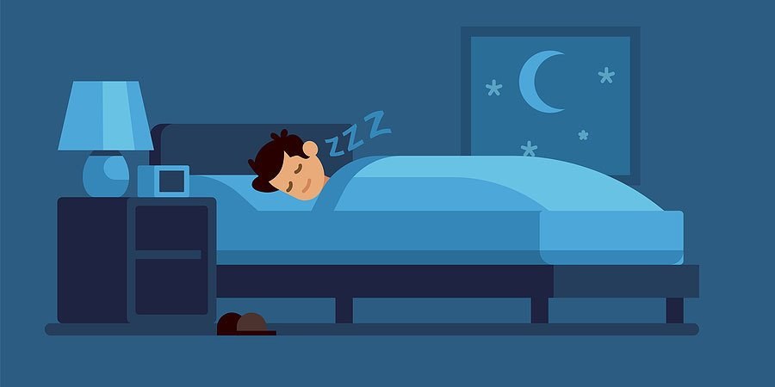
9.Uyku
En az 10-12 saat
Uyku saatlerine dikkat ederseniz sabah dinlenmiş uyanır ve derslere daha kolay odaklanırsınız.
Notes:
Görsel : https://www.akademikakil.com/uyku-ve-immunite-karsilikli-konusma/yasarkucukardali/

Slide 13
Etkinlik: Hangisi Doğru?
Aşağıdakilerden hangisi en doğru, bakalım bulacak mısın? Doğru şıkkı işaretle.
Ders çalışırken televizyon karşısında olmanın ders çalışmaya zararı yoktur.
Ders çalışırken dikkatimizi dağıtacak eşyalardan uzak durmalıyız.

Slide 14
Etkinlik: Hangisi Doğru?
Aşağıdakilerden hangisi en doğru, bakalım bulacak mısın? Doğru şıkkı işaretle.
Ders çalışma süresi kısa, dinlenme araları uzun olmalıdır.
40 dk ders 10 dk dinlenme olmalıdır.

Slide 15
Etkinlik: Hangisi Doğru?
Aşağıdakilerden hangisi en doğru, bakalım bulacak mısın? Doğru şıkkı işaretle.
Günlük tekrar başarıyı artırır.
Evde her gün tekrar yapmak gereksizdir, derste dinlenilenler başarı için yeterlidir.

Slide 16
Etkinlik: Hangisi Doğru?
Aşağıdakilerden hangisi en doğru, bakalım bulacak mısın? Doğru şıkkı işaretle.
Hedef belirlemek başarı için gerekli değildir.
Hedef belirlemek önemlidir, kişinin çalışmalarını o hedefe göre yapmasına yardımcı olur.

Slide 17
Etkinlik: Hangisi Doğru?
Aşağıdakilerden hangisi en doğru, bakalım bulacak mısın? Doğru şıkkı işaretle.
Sabah kahvaltı yapmak derslere odaklanmamızı artırır.
Düzenli beslenmenin başarıda etkisi yoktur.

Slide 18
Etkinlik: Hangisi Doğru?
Aşağıdakilerden hangisi en doğru, bakalım bulacak mısın? Doğru şıkkı işaretle.
Tekrar yapmazsak da öğrendiklerimizi unutmayız
Hiç tekrar yapılmadığında öğrenilen bilgilerin ortalama %80 i unutulur

Slide 19
WEB2 ARAÇLARIYLA OYUN LİNKLERİ
https://learningapps.org/view21438774
https://learningapps.org/view21431601
https://learningapps.org/view21450633

Slide 20
Kaynakça
https://www.kolaykampus.com/blog-detay/verimli-ders-calisma-teknikleri-nasil-etkili-ve-verimli-ders-calisilir
https://haliskutmangilmtal.meb.k12.tr/icerikler/verimli-ders-calisma-teknikleri_4831333.html
https://www.ugurokullari.k12.tr/blog/detay/10-adimda-verimli-ders-calisma
https://listelist.com/ogrenciler-icin-verimli-ders-calisma-yontemleri/

Slide 21
2021-2022 EĞİTİM ÖĞRETİM YILI REHBERLİK VE PSİKOLOJİK DANIŞMA HİZMETLERİ İÇERİK HAZIRLAMA KOMİSYONU TEŞEKKÜR EDERİZ

